Slide 1

Информационна система за управление на клуб по настолни игри

Slide 2
Нашият отбор
Борислав Борисов
Ф.Н. 223028 26A
Студент в Русенски университет „Ангел Кънчев“
Кристиян Петров
Ф.Н. 223015 26A
Студент в Русенски университет „Ангел Кънчев“
Бисер Ценков
Ф.Н. 223029 26A
Студент в Русенски университет „Ангел Кънчев“
Мирослав Павлов
Ф.Н. 223053 26A
Студент в Русенски университет „Ангел Кънчев“

Slide 3
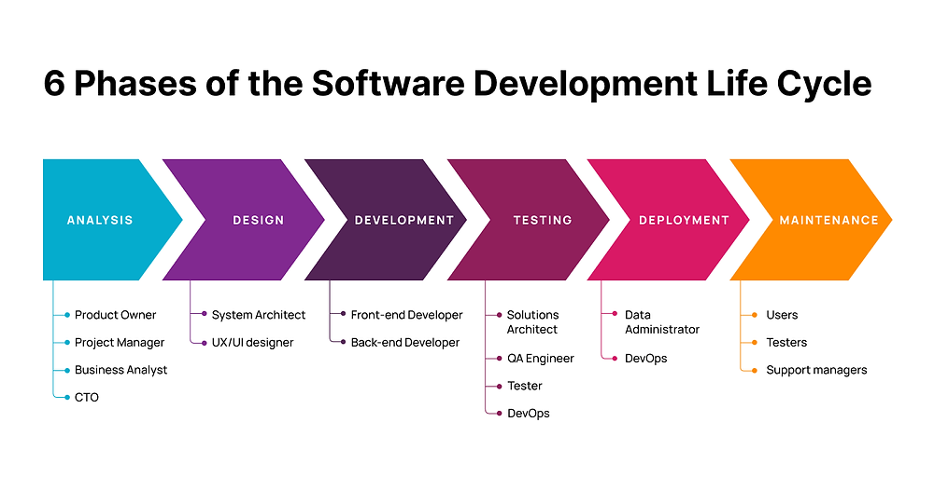
Етапи на проекта
Анализ
Проектиране
Разработване
Тестване
Представяне
Поддръжка

Slide 4
Цел
Главната цел на проекта е да се разработи информационна система за управление на клуб по настолни игри. Като нашето решение е игрите да могат да се избират чрез използването на дигитални устройства на масите.

Slide 5
ФУНКЦИОНАЛНИ ИЗИСКВАНИЯ
При игрите да има добавяне, редактиране, преглеждане, и премахване
Всяка игра да има описание
Да се вижда наличност на всяка игра/маса
Да се разглеждат игри от таблет
Да може игрите да се филтрират по различни критерии
Да може игрите да се маркират като “избрана”
Системата да предоставя основна информация и правила за играта
Интерфейсът да е достъпен без регистрация
Да може да се следи заетост на игрите
Да може да се обновява статуса на игрите в реално време

Slide 6
НЕФУНКЦИОНАЛНИ ИЗИСКВАНИЯ
Лесен и интуитивен интерфейс
Лесна система подходяща за потребители без компютърна грамотност
Лесна навигация
Бързо реагираща система
Промените в наличността на игрите да се отразяват в реално време
Стабилно работеща система
Системата да не губи данни при момент на прекъсване
Системата да не изисква лични данни освен feedback
Ограничен достъп до административни функции
Интерфейс подходящ за хора с увреждания
Да се поддържа поне един чужд език

Slide 7
MOSCOW метод
MUST | SHOULD | COULD | WONT
разглеждане на наличните настолни игри | поддържа няколко езика | Система за оценки и ревюта на игри | Чат за контакт във реално време
филтриране на игрите по: брой играчи, сложност, време за игра | позволява преглед на история на използваните игри | Статистика за най-играните игри
административен панел за персонала | Търсачка
трябва да показва статус на играта

Slide 8
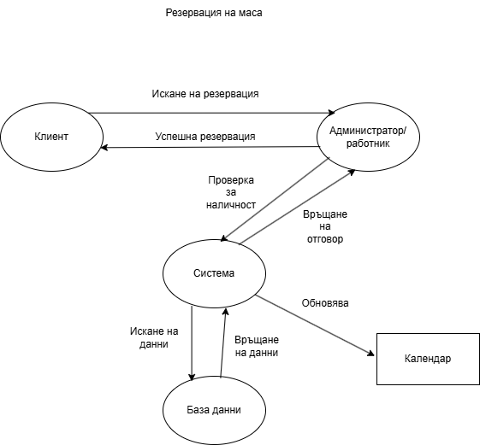
Flow модел

Slide 9
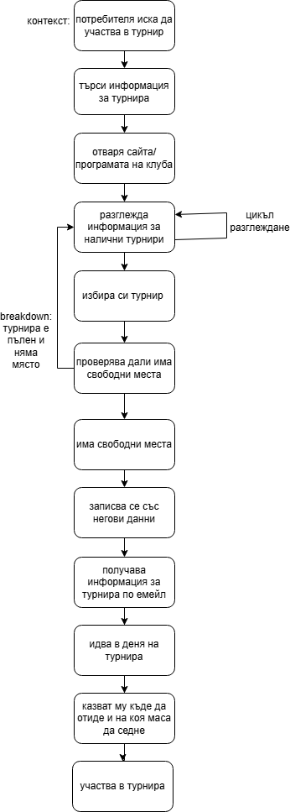
SEQUENCE модел

Slide 10
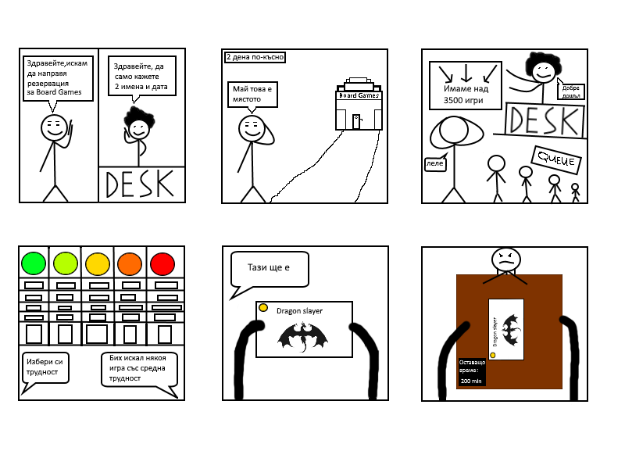
Story board

Slide 11
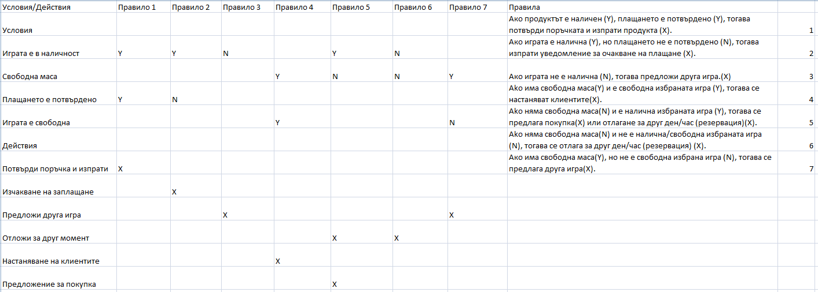
Таблица на решения

Slide 12
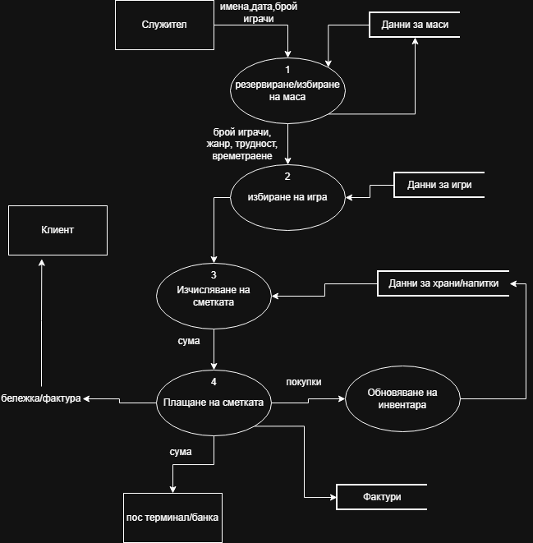
DFD 1

Slide 13
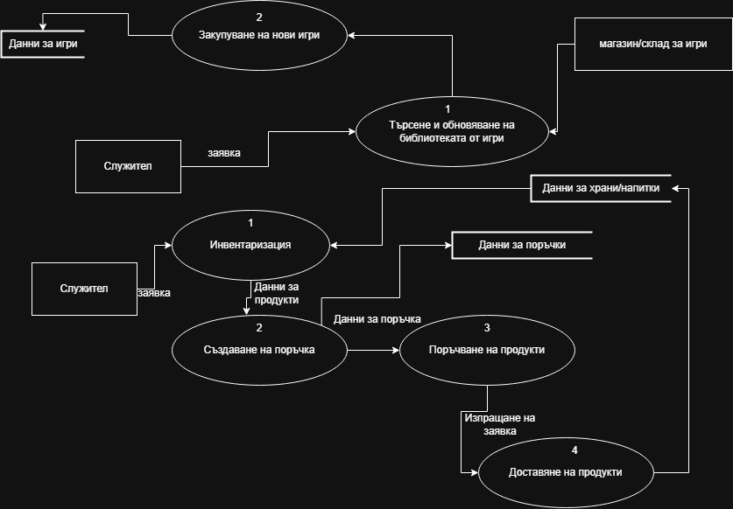
DFD 2

Slide 14
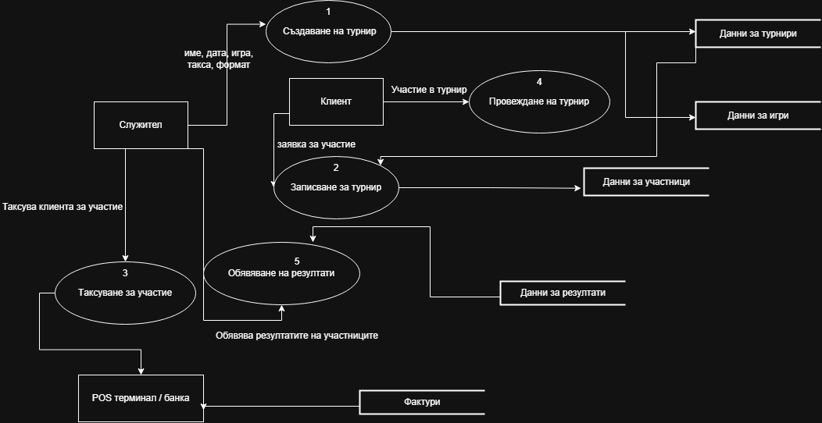
DFD 3

Slide 15
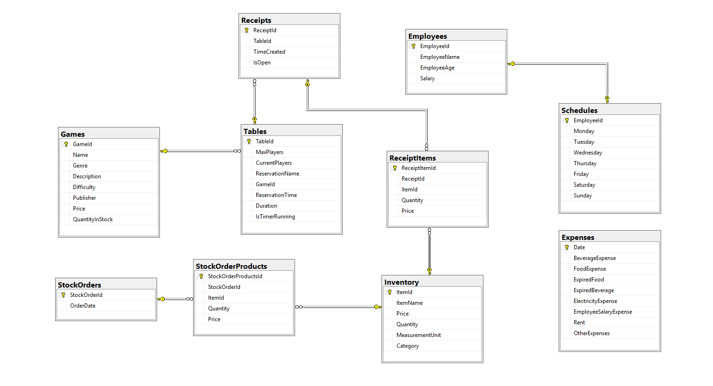
Релационен модел

Slide 16
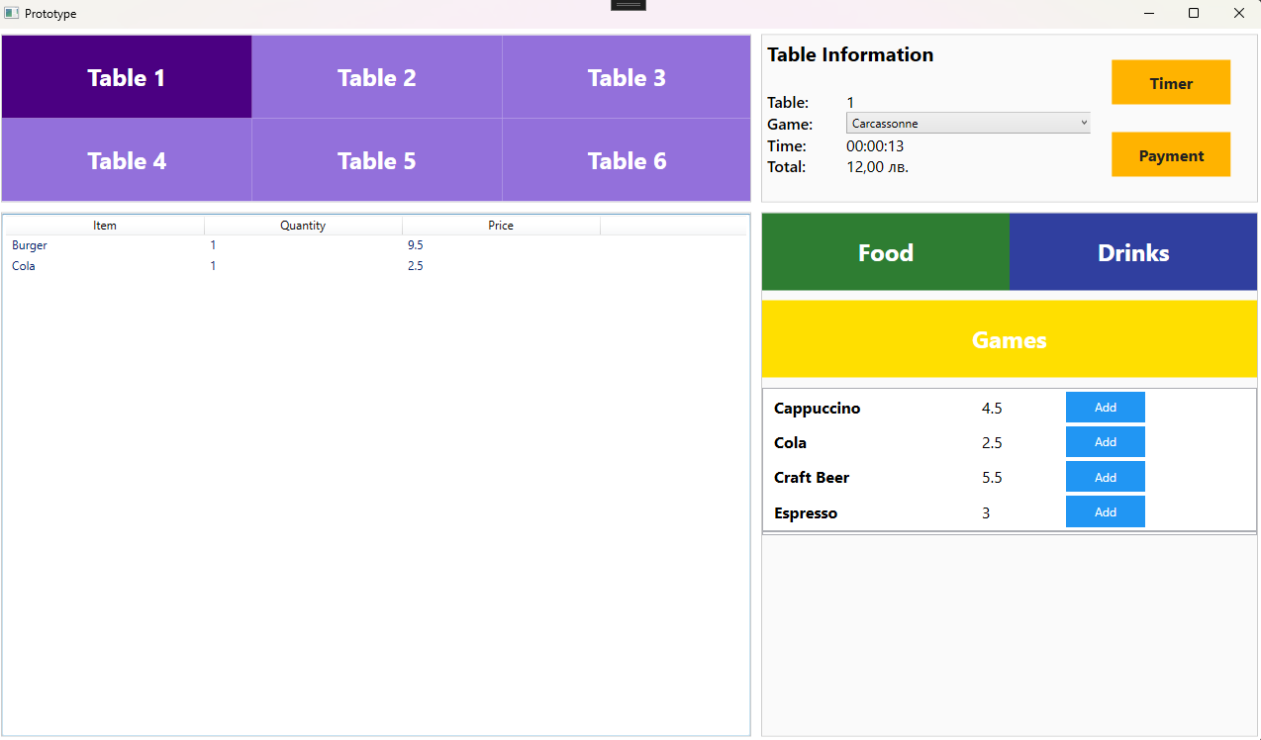
Приложението (alpha версия)

Slide 17
Заключение
Една от най-развлекателните дейности е да излезеш навън с някой приятел или цяла компания. А клубът ни е едно от местата в които ще си прекараш изключително добре, колкото и хора да сте се събрали. Той освен забава придава и уют, а с нашите иновации улесняваме всички. Като цяло настолните игри могат да ни научат на много неща като търпеливост, спокойствие, как да не падаме по гръб, съревнователност и даже може да придобием полезни знания.

Slide 18

Благодаря Ви за вниманието

